Slide 1
ПІДГОТОВКА ФАХІВЦЯ З КОМЕРЦІЙНОЇ ЛОГІСТИКИ ЯК ЗАСІБ СТВОРЕННЯ ЕФЕКТИВНОГО ІМІДЖУ ВИЩОГО НАВЧАЛЬНОГО ЗАКЛАДУ
Керівник: Алькема Віктор Григорович
Посада : доктор економічних наук зі спеціальності
«Економічна безпека суб'єктів господарської діяльності»
Виконав: Лебедєв Богдан Андрійович
Студент 3 курсу Університет економіка та права «КРОК»

Slide 2
Імідж
Поняття імідж- це синтетичний, інтегративний образ, що складається у свідомості людей відносно конкретної особи, організації або іншого соціального об'єкта, містить у собі значний обсяг емоційно забарвленої інформації про об'єкт сприйняття й спонукає до певної соціальної поведінки.
Термін вперше з'явився у 1806 році в словнику Ноя Вебстера.
Головні ознаки «іміджу»:
- імідж спрощений у порівнянні з об’єктом, але одночасно підкреслює його специфічність та оригінальність;
- імідж є конкретним але і гнучкий. Він постійно адаптується і підлаштовується під певні ситуації;
- імідж в певній мірі відповідає рекламованому об’єкту і разом з цим ідеалізує його;
- імідж пов'язаний з прообразом але живе за власними законами згідно з панівною духовною орієнтацією свідомості.
Основні функції іміджу:
- пізнавальна або інформаційна;
- номінативна;
- естетична;
- адресна.

Slide 3
Імідж організації
Поняття «імідж організації» - це думка про дану організацію у групи людей на основі сформованого у них образу цієї фірми, що виник унаслідок або прямого контакту з цією фірмою, або в результаті інформації, отриманої про цю фірму від інших людей.
Основні засоби формування іміджу:
- фірмовий стиль - основа іміджу, головний засіб його формування.
- візуальні засоби - дизайнерські прийоми формування іміджу
- вербальні засоби - спеціально підібрана стилістика, орієнтована на нестатки споживача.
- рекламні засоби - використання рекламних засобів, що сприяють формуванню сприятливого відношення.
- PR-заходи - продумані, сплановані, постійні зусилля по встановленню і зміцненню взаєморозуміння між підприємством і громадськістю.
Елементи іміджу організації :
-загальна популярність і репутація; -швидкість реагування на зміну потреб споживачів;
-інноваційний потенціал; -престиж вироблених продуктів;
-рекламна політика; -зарубіжні зв'язки;
-фінансова сталість; -конкурентні позиції.

Slide 4
ВНЗ як особливий вид організації
Вищій навчальний заклад (ВНЗ)- освітній, освітньо-науковий заклад, який заснований і діє відповідно до законодавства про освіту, має один з чотирьох рівнів акредитації, реалізує відповідно до наданої ліцензії освітньо-професійні програми вищої освіти за певними освітніми та освітньо-кваліфікаційними рівнями, забезпечує навчання, виховання та професійну підготовку осіб відповідно до їх покликання, інтересів, здібностей та нормативних вимог у галузі вищої освіти, а також здійснює наукову та науково-технічну діяльність.
Особливості ВНЗ як особливого виду організації :
- надання освітніх послуг здобувачам;
- 2 форми власності (державні та приватні);
- надання освітніх послуг тільки в межах дійсної ліценції ;
- підготовка кваліфікаційних спеціалістів які затребувані на ринку праці;
- навчання з можливістю подальшого працевлаштування .

Slide 5
Основні складові іміджу ВНЗ
- асоціації абітурієнтів про ВНЗ
- візуальний образ закладу
- популярність ВНЗ
- унікальний професорсько-викладацький склад
- унікальна ( новітня) система навчання
- якість освіти ( відповідність процесу освіти державним стандартам)
- образ персоналу ( передбачає кваліфікацію викладачів, зовнішній вигляд, знання технологій навчання)
- стиль освітньої установи ( контакти співробітників із зовнішніми об'єктами загальний сталь роботи, корпоративна культура, психологічний клімат)
- образ керівника ВНЗ ( персональні особливості, соціальні характеристики, цінності, професійні характеристики)
- зовнішня атрибутика ( наявність логотипу, гербу, зручність користування веб-сайтом)
-ціна на освітні послуги (платність освітніх і додаткових послуг)
-рівень психологічного комфорту( уявлення про рівень комфортності середовища освітньої установи серед студентів та викладачів.

Slide 6
Складові іміджу «Університету економіки та права «КРОК»
- якість освіти (відповідність державним стандартам, спеціальності та унікальні спеціалізації; самореалізація, професорсько-викладацький склад)
інфраструктура (навчальні приміщення та їх обладнання);
позиції у рейтингах;
корпоративна культура, стиль керівництва, психологічний комфорт;
різноманітні заходи, івенти (профорієнтаційні, соціальні проекти, дні відкритих дверей);
працевлаштування випускників (діяльність Центру розвитку кар’єри);
доступність в отриманні інформації про заклад, презентація закладу на Інтернет-ресурсах;
міжнародні зв’язки.

Slide 7
Різниця у значенні «логіст» та
«комерційний логіст»
Логіст — працівник компанії, який відповідає за всю логістику
компанії, чи її частину. Логістами є працівники транспортного,
складських підрозділів компанії, відділів планування запасів,
закупівлі, збутової логістики.
Спеціаліст з комерційної логістики - або логіст у комерційній
сфері це як правило фахівець з логістики, який працює у сферах
оптової та роздрібної торгівлі.
Таким чином стає зрозуміло, що «логіст» це спеціаліст широкого
профілю який відповідає за рух матеріальних та супутніх потоків,
а «комерційний логіст» це досить вузька спеціалізація яка задіяна у
роздрібній та оптово-роздрібній торгівлі.

Slide 8
Особливостями спеціалізації «Комерційна логістика» в «Університеті економіки та права КРОК» є:
конкретна професійна орієнтація на сферу комерційної діяльності яка постійно розширюється
спеціалізація має чітко сформований та адаптований до сучасних умов зміст навчання який спрямовано на рівень логістичної діяльності комерційного підприємства
орієнтована на перспективну сферу працевлаштування національні оптово-роздрібні торговельні мережі які є основними працедавцями в сучасних умовах господарювання.
формує соціально-психологічні та організаційно-економічні складові профілю компетенцій випускника. Освоївши програму навчання вони будуть мати здатність до самостійної діяльності у сфері логістики вітчизняних та міжнародних компаній.
Практикум налічує 28 транспортних підприємств для бакалаврів та 35 для магістрів.

Slide 9
Прохождення практики студентів на підприємстві ТОВ «Делівері»
Одним із найбільших переваг є проходження 12-ти тижневої практики на дійсному підприємстві, де фахівець теоретик отримує базові практичні навички та професійні уміння.
План стратегічного партнерства транспортно-експедиційної компанії ТОВ «Делівері» та Університету економіки та права «КРОК» налічує 3 напрямки співпраці: кар'єра, партнерство та наука для практики.
Проходження практики дає інформаційну базу для написання дипломних робіт на різні теми.

Slide 10
Випускник «Університету економіки та права «КРОК» спеціальності «Комерційна логістика» :
- вміє планувати, організовувати та контролювати процеси логістичної підтримки комерційної діяльності
- формує поточні плани логістичної діяльності та графіки формування і збереження запасів.
-. оцінює та ідентифікує сукупні логістичні витрати на логістичне обслуговування комерційних контрактів.
вміє обґрунтовувати управлінські рішення і доводити їх до розуміння підлеглих.
організовує закупівельну та складську діяльність. Здатен управляти процесами
транспортування та вантажопереробки у сфері комерційної діяльності-
-вміє управляти логістичним персоналом комерційних організацій.
Здатен контролювати виконання комерційних контрактів в частині
їх логістичного супроводження та оцінювати їх ефективність.

Slide 11
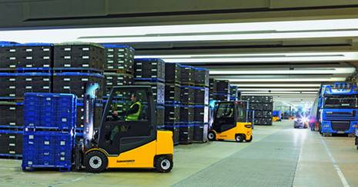
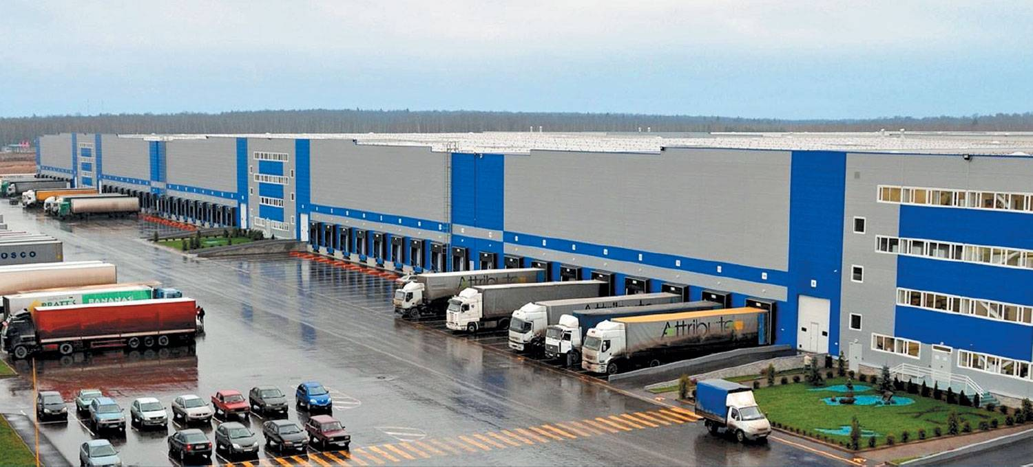
Після закінчення Університету економіки та права «КРОК», студенти працюють на підприємствах :
-оптової та оптово-роздрібної торгівлі;
-торговельно-мережевих компаніях;
-транспортних агенціях;
-складських та виробничих комплексах;
-вантажних терміналах ;
-айс-терміналах;
-підприємствах комерційних посередниках;
-диспетчерських пунктах;
-збутових конторах;
-логістичних компаніях.
Випускники посідають такі посади :
-менеджер з логістики;
-сток-менеджер;
-комірник;
-транспортний менеджер;
-менеджер з закупівлі;
-менеджер з комплектації;
-начальник диспетчерської служби.

Slide 12
Дякую за Увагу !!!)))
Боїшся –не роби!!!
Робиш – не бійся!!!

